Slide 1




OFICINA DE CONTROL INTERNO DE GESTIÓN
ROLES
“Si buscas resultados distintos, no hagas siempre lo mismo.”
ALBERT EINSTEIN

Slide 2

PARA ENTENDER LOS ROLES DE LA OFICINA DE CONTROL INTERNO, ES NECESARIO CONOCER QUE ES EL CONTROL INTERNO.

Slide 3

DESDE EL AMBITO CONSTITUCIONAL: En desarrollo del artículo 209 de la Carta Magna el Congreso de la República, expidió la Ley 87 de 1993 la cual ordena que es obligación de las entidades públicas del Orden Nacional y Territorial adoptar los mecanismos necesarios para el Control Interno de éstas.

Slide 4

De conformidad con la ley 87 de 1993 control interno es el conjunto de planes, métodos, principios, normas, procedimientos y mecanismos diseñados para que las entidades promuevan la eficiencia en el desarrollo de su gestión, salvaguardando los recursos con el propósito de estimular la observancia de las políticas y lograr el cumplimiento de los objetivos institucionales y que cumplan los fines esenciales del estado.

Slide 5

MECI De acuerdo a Función Pública el El modelo estándar de control interno (MECI), es una herramienta gerencial que define la estructura de control Interno en Colombia, para que las entidades puedan cumplir de manera razonable con los objetivos institucionales.

Slide 6
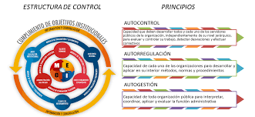
El propósito del MECI es proporcionar una estructura para el control a la estrategia, la gestión y la evaluación de la entidad, orientada al cumplimiento de los objetivos institucionales y que contribuyan a la garantía y satisfacción de los fines esenciales del estado.

Slide 7
Roles Oficina Control Interno
Artículo 17. Modifíquese el artículo 2.2.21.5.3 del Decreto 1083 de 2015, el cual quedará así:
“Artículo 2.2.21.5.3 De las oficinas de control interno. Las Unidades u Oficinas de Control Interno o quien haga sus veces desarrollarán su labor a través de los siguientes roles: liderazgo estratégico; enfoque hacia la prevención, evaluación de la gestión del riesgo, evaluación y seguimiento, relación con entes externos de control.
El Departamento Administrativo de la Función Pública determinará los lineamientos para el desarrollo de los citados roles”.

Slide 8
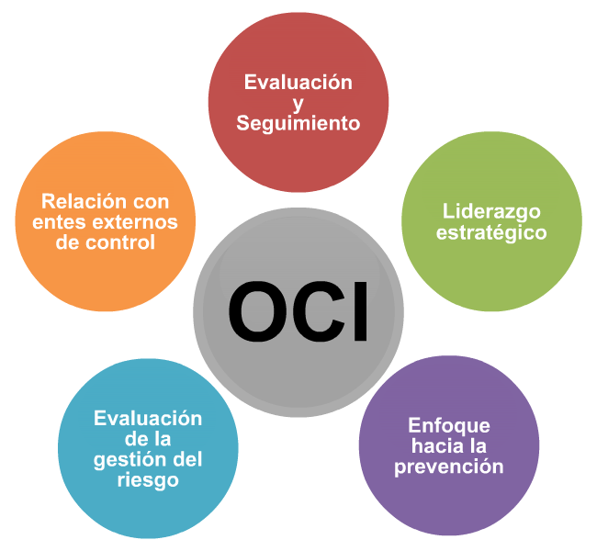
Roles Oficina Control Interno

Slide 9
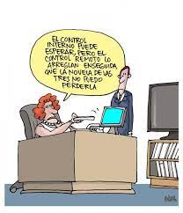
GRACIAS

